Slide 1
FlyTracker: design och implementation
Examensarbete inom Civilingenjörsprogrammet system i teknik och samhället (STS)
Notes:
- Hälsa alla välkomna och presentera dig

Slide 2
Agenda
Bakgrund och syfte
Analys och design
Implementering
Resultat och utvärdering
Sammanfattning

Slide 3
Projektets bakgrund
Institutionen för neurovetenskap, BMC
Rörelsesyn
Beteendestudier på flugor
Notes:
- Beskriv vad rörelsesyn är

Slide 4
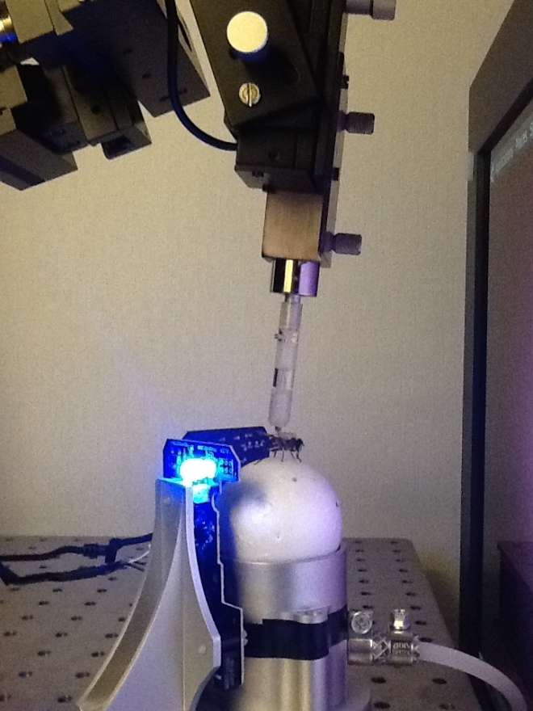
Track ball setup
Målet med experimentet:
Studera en rörelse som en funktion av visuellt stimuli
Uppsatssyfte
Design och implementering av ny, användarvänlig mjukvara
Notes:
Beskriv först trackballen: - Kopp med en boll i och lufttryck underifrån
fluga monteras ovanpå bollen så att när den går snurras bollen
Två sensorer extraherade från två datamöss

Slide 5
Projektplan
Agil användar-centrerad utveckling
Planen:
Inledande fas (3 veckor)
Implementering (9 veckor)
Utvärdering (2 veckor)
Färdigställande av rapport (6 veckor)
Notes:
Förklara varför du valde uscd, dvs för att du arbetade i samma labb som slutanvändarna

Slide 6
Kravanalys
Identifiering
Möten med slutanvändarna
Definiering
Kravdokument
Tydlighet
Prioritering

Slide 7
Kravanalys forts.
Viktigaste kraven:
Musdata → Koordinater i flugans referensplan
Spara och presentera data i ett passande format
”Trigger”

Slide 8
Design
Iterativ design
Användarfokus
Pappersprototyp

Slide 9
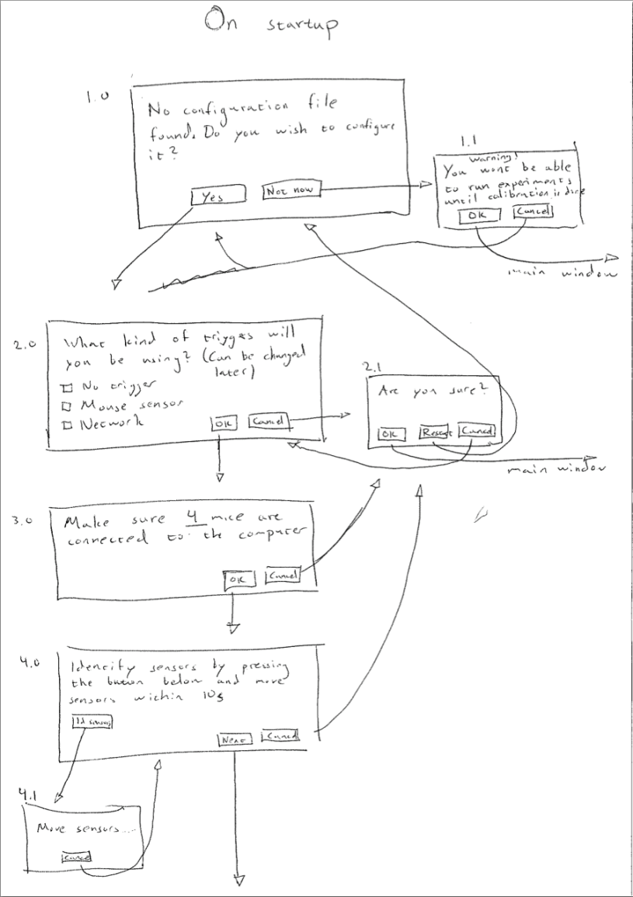
Kalibrering
Kalibrera mätningar
Svårt!
Notes:
- Förklara att detta är ett exempel på en pappersprototyp och att det inte är meningen att man ska kunna se detaljer utan det är bara för att illustrera principen

Slide 10
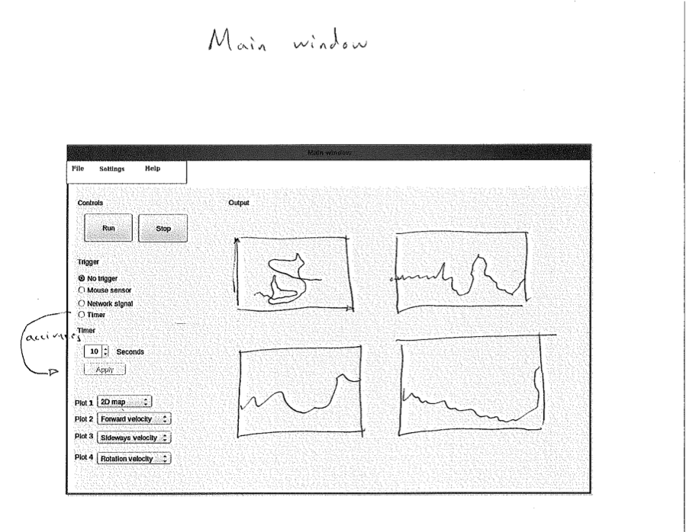
Experimentvyn
Mycket enklare!
Användarbarhetsheuristik

Slide 11
Implementering
Arbeta i sprintar
Platform:
Ubuntu
Matlab
Python
Python-modulen
Läsa av musdata
Startar och stoppar inspelning

Slide 12
Implementation forts.
Matlab-modulen
Användargränssnitt
Räkna ut flugans virtuella rörelser

Slide 13
Resultatet: FlyTracker
Uppfyller alla krav i kravdokumentet (och några till)
Används dagligen i labbet för forskning
Efterfrågan från andra universitet

Slide 14
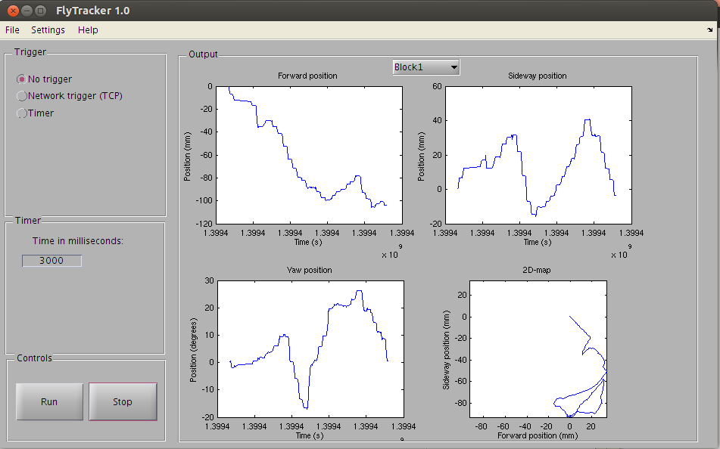
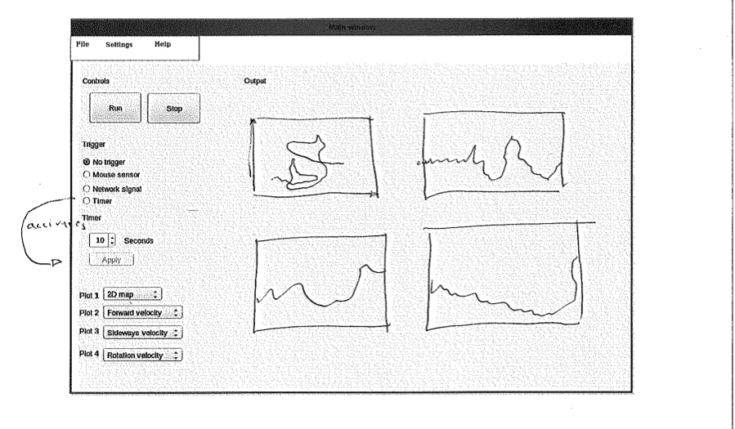
FlyTracker

Slide 15

FlyTracker

Slide 16
Utvärdering
Intervju och användarutvärdering
Nielsens användarbarhetsheuristik
Resultat:
Överlag hög användarbarhet
Plottningen och datasparningsfunktionen bäst
Problem: Användaren tappar kontroll över muspekaren under experiment
Mindre problem: Presentera mer information, ordval

Slide 17
Sammanfattning
Syfte: Användarvänligt och funktionellt mjukvarusystem
Utmaningar:
Kalibrering
Trigger
Kortare sprintar
Vidare forskning
Utvärdering av naiva användare
Resultat: FlyTracker

Slide 18
Tack för visad uppmärksamhet!

